Slide 1

Voda v krajine
Mgr. Pavol Kenderessy, PhD.
Ústav Krajinnej Ekológie SAV, Bratislava

Slide 2
Ústav Krajinnej Ekológie SAV
ÚKE SAV je interdisciplinárny vedecký ústav pre základný (70 %) a aplikovaný výskum (30 %) v oblasti krajinnej ekológie. Rozvíja metódy výskumu krajiny a jej zložiek.
Výskumné oblasti:
Zmeny krajiny, ich hybné sily, dynamika a socio-ekonomický dopad
Prírodné procesy a ich dopad na krajinu
Krajinnoekologické plánovanie a manažment krajiny
Vývoj a dynamika tradičnej poľnohospodárskej krajiny
Hodnotenie ekosystémových služieb a zelená infraštruktúra
Dlhodobý ekosystémový výskum (LTER)
Dopad klimatických zmien na horské ekosystémy
Aplikovaná geoinformatika a DPZ
Voda v krajine
1. Vodná erózia pôdy
2. Hydrické funkcie
3. Retencia vody v krajine

Slide 3
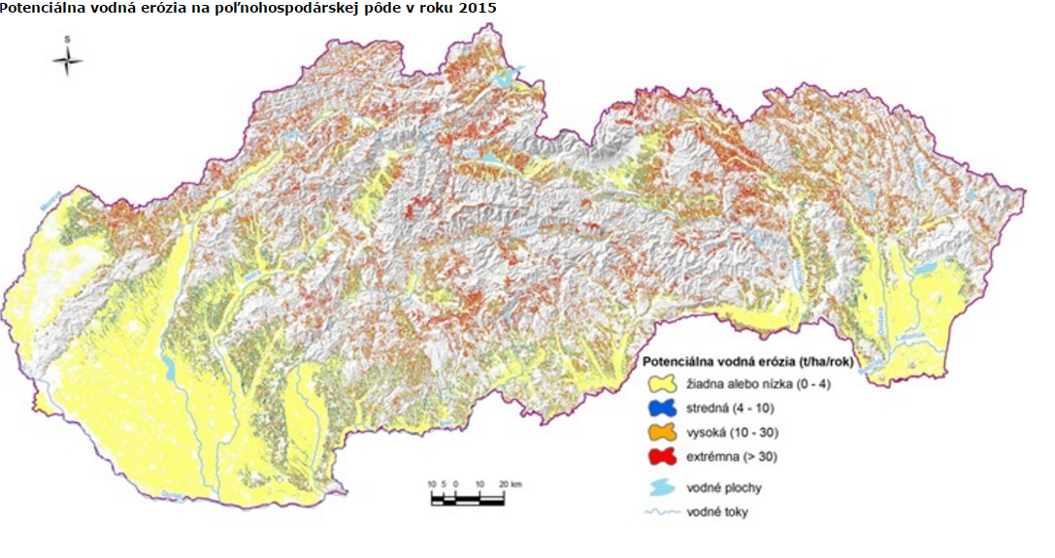
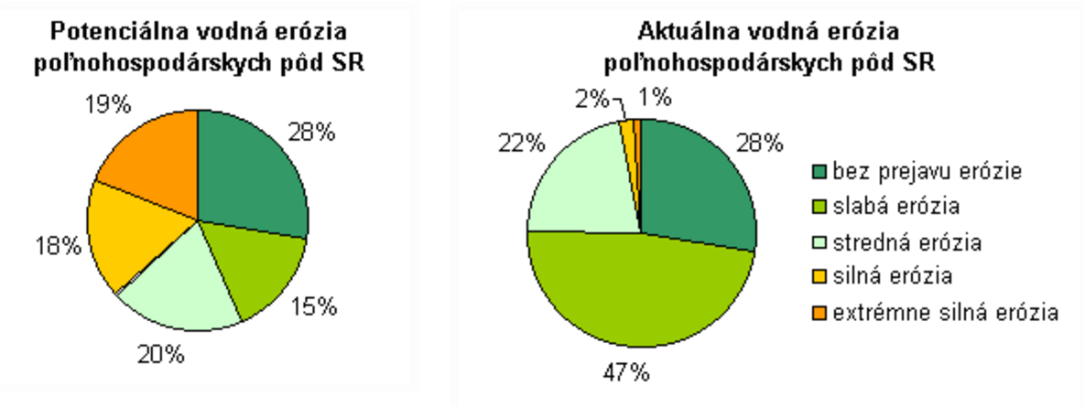
Erózia pôdy – vodná erózia v podmienkach SR

Slide 4
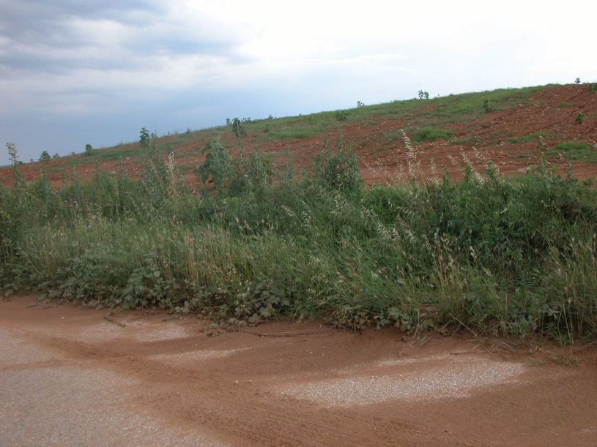
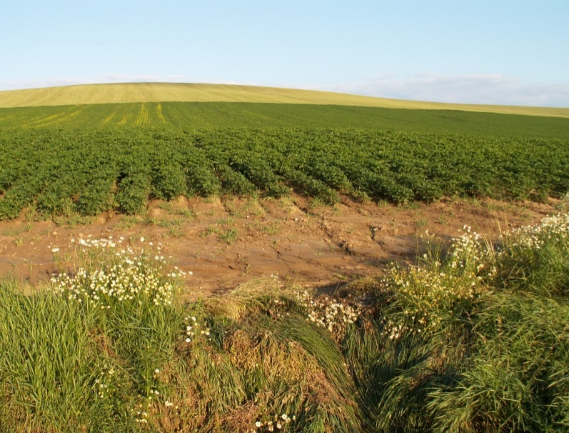
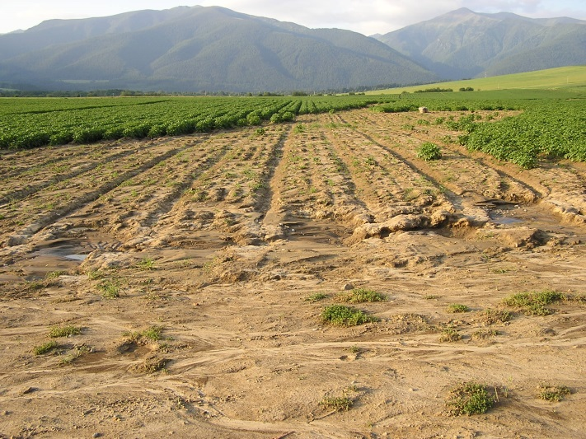
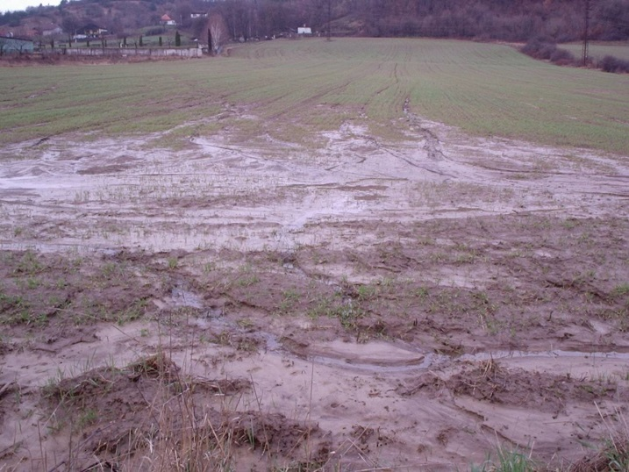
Erózia pôdy – procesy a prejavy v krajine
1. Plošná erózia

Slide 5
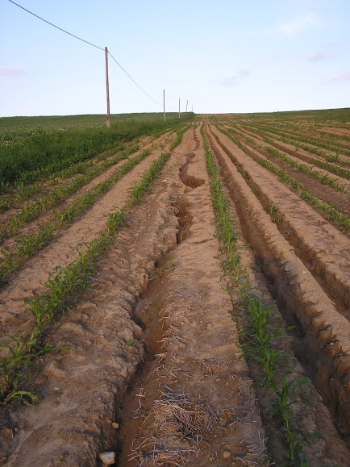
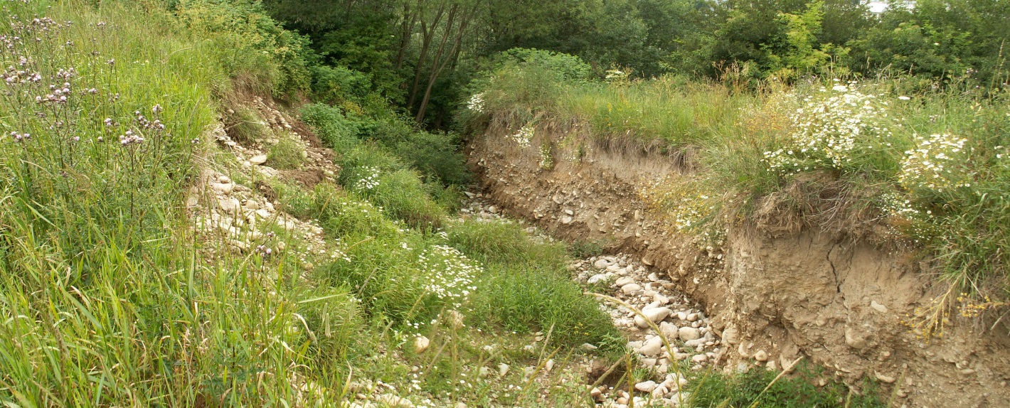
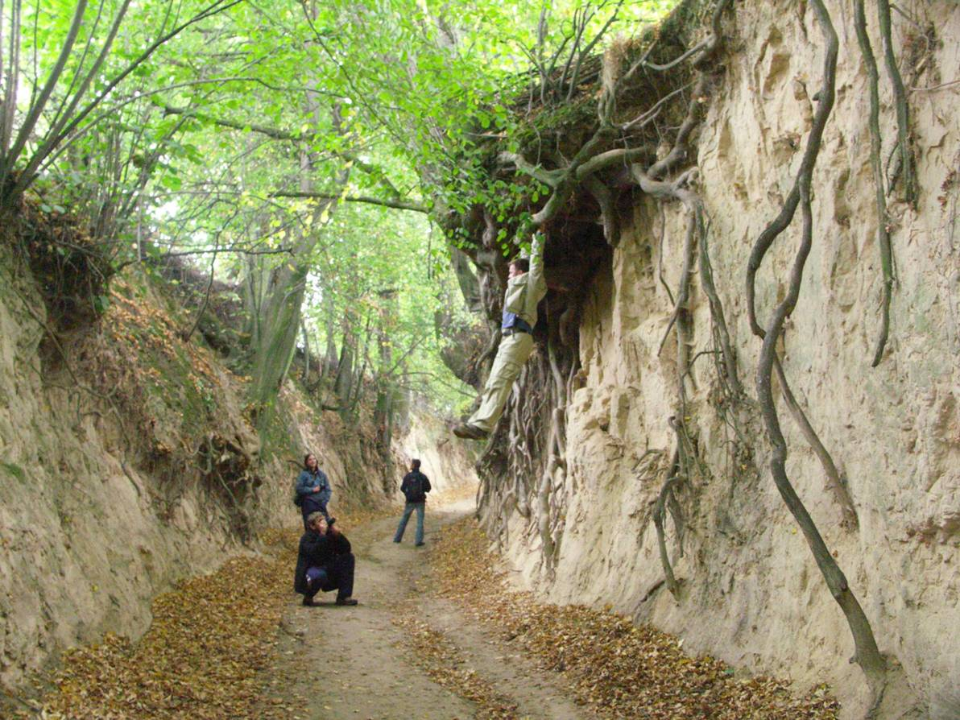
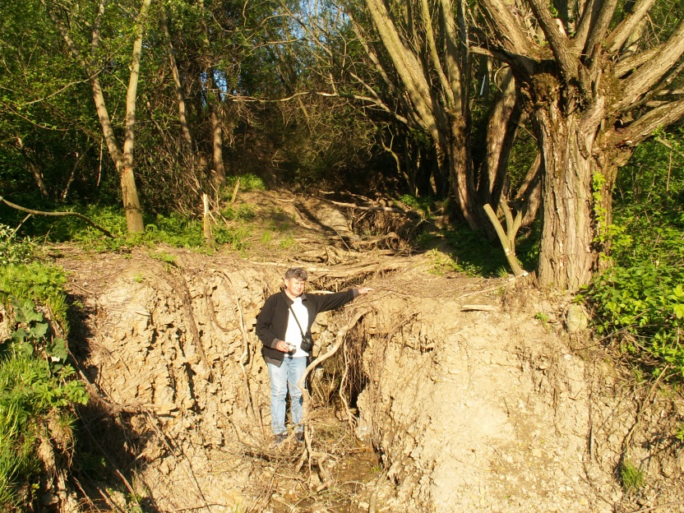
Erózia pôdy – procesy a prejavy v krajine
1. Výmoľová erózia
2,5 – 3 m

Slide 6
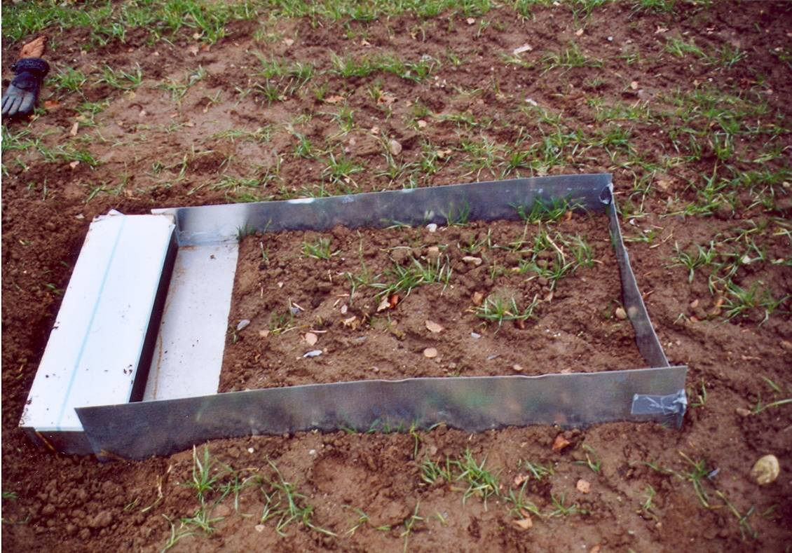
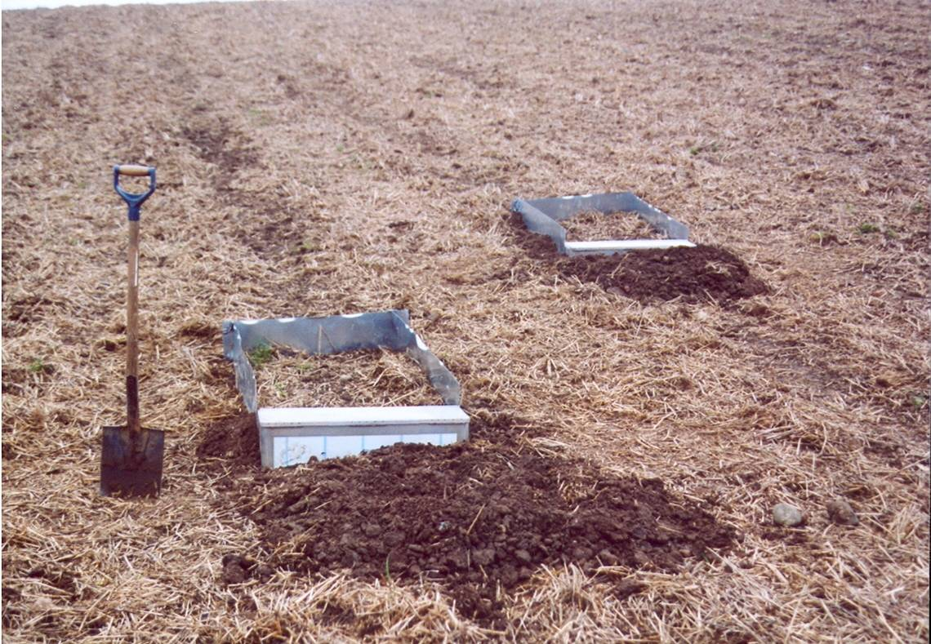
Erózia pôdy – monitoring a modelovanie
1. Experimentálne plochy

Slide 7
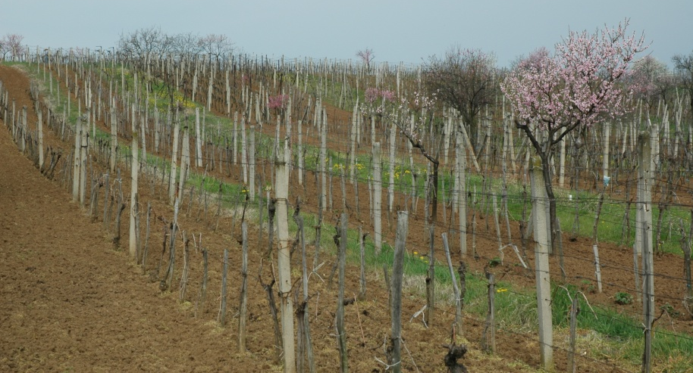
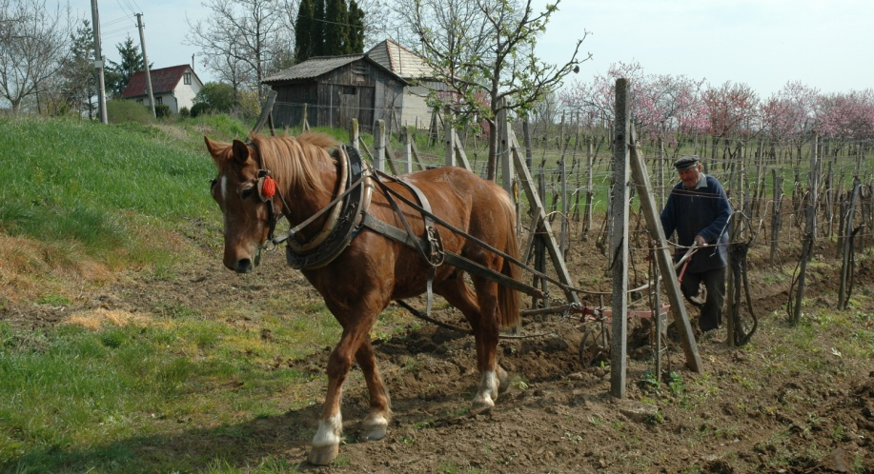
Erózia pôdy – monitoring a modelovanie
1. Meranie odnosu a depozície pôdy

Slide 8
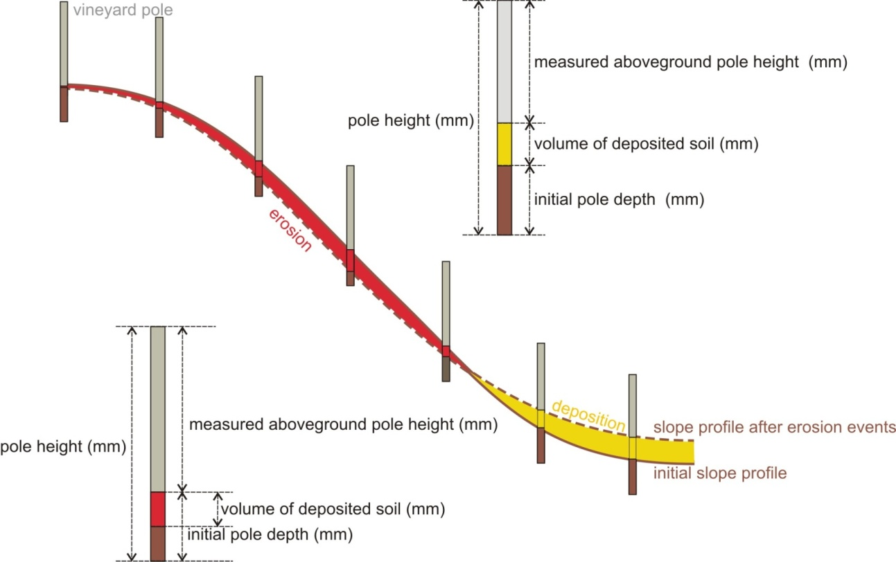
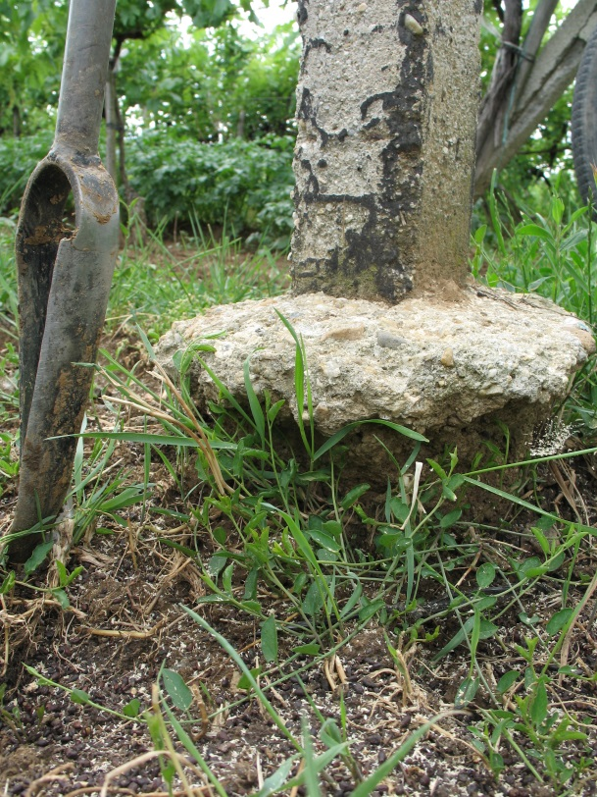
Erózia pôdy – monitoring a modelovanie
1. Meranie odnosu a depozície pôdy
- erózia/depozícia (mm.rokr⁻¹)
- celková výška stĺpika (mm)
- hĺbka stĺpika pod povrchom (mm)
- výška stĺpika nad povrchom(mm)
- erózia/depozícia (t.ha⁻¹.rok⁻¹)
- objemová hmotnosť pôdy (g.cm⁻³)

Slide 9
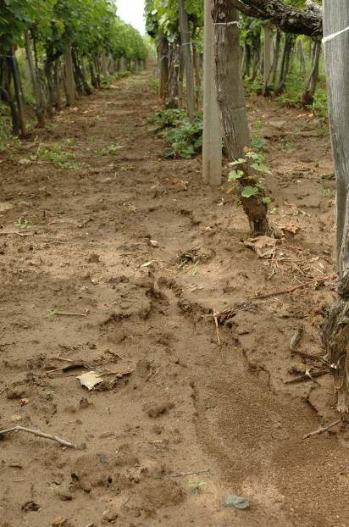
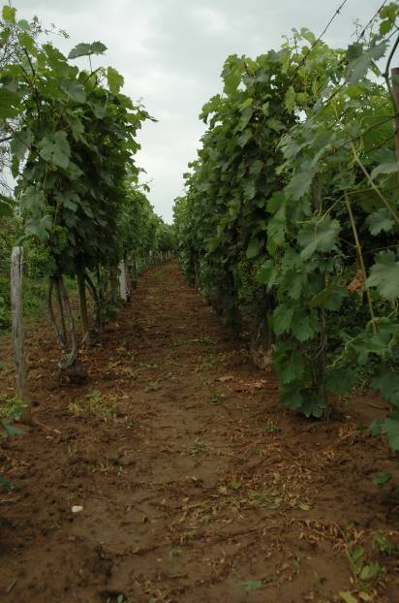
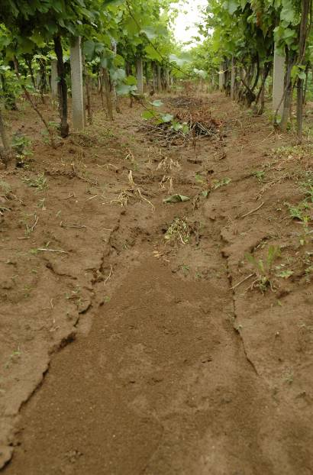
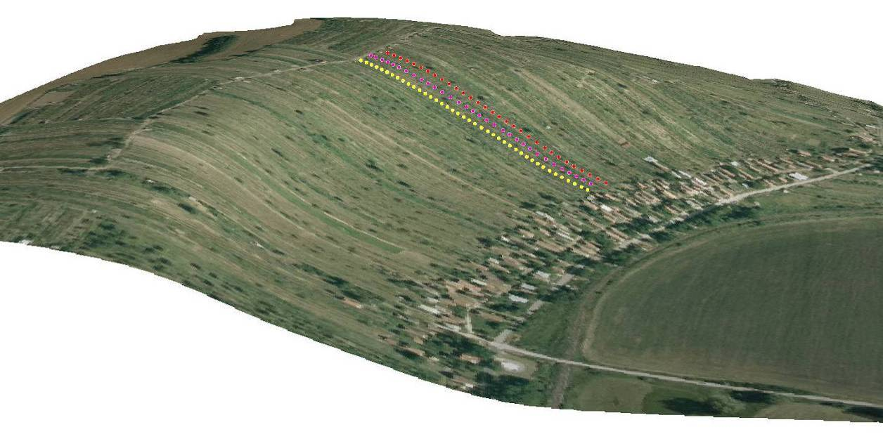
Erózia pôdy – monitoring a modelovanie
1. Meranie odnosu a depozície pôdy
Merané 14. októbra 2008 s opakovaním 26. októbra 2009
Oraný vinohrad
Okopávaný vinohrad
Rotavátorovaný vinohrad

Slide 10
Erózia pôdy – monitoring a modelovanie
1. Meranie odnosu a depozície pôdy

Slide 11
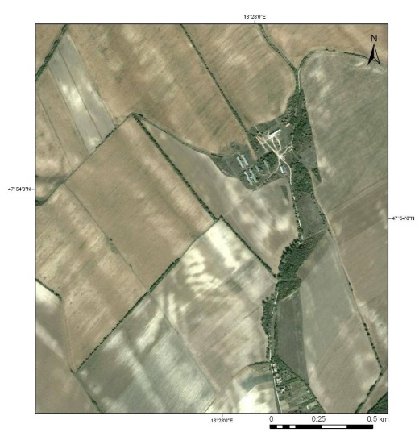
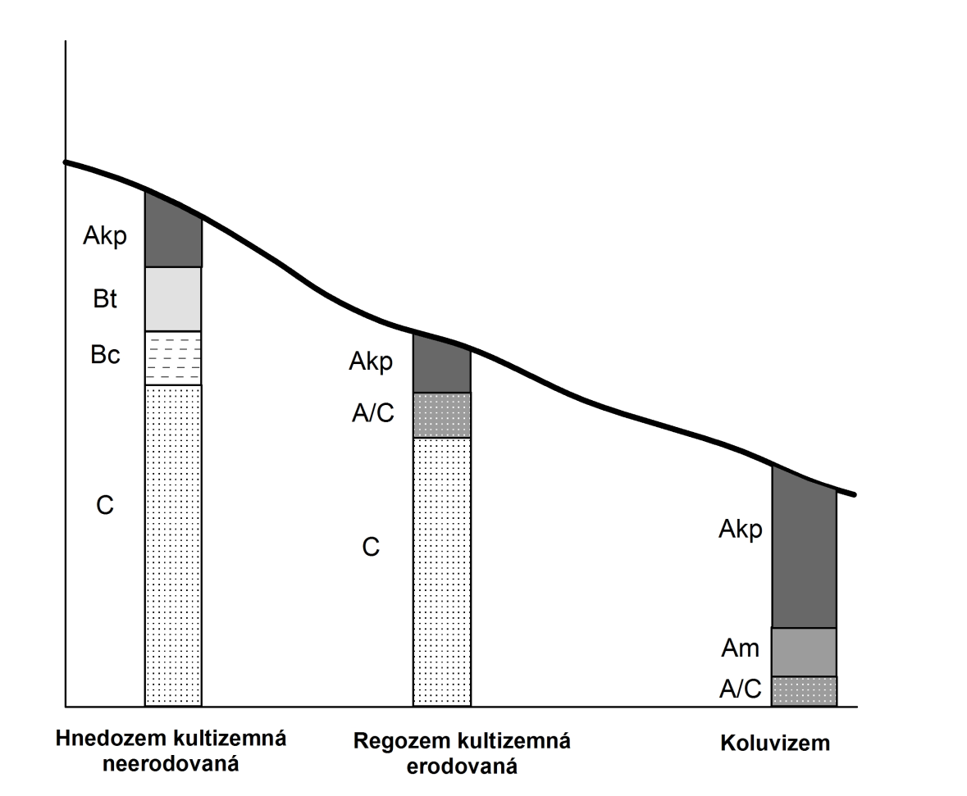
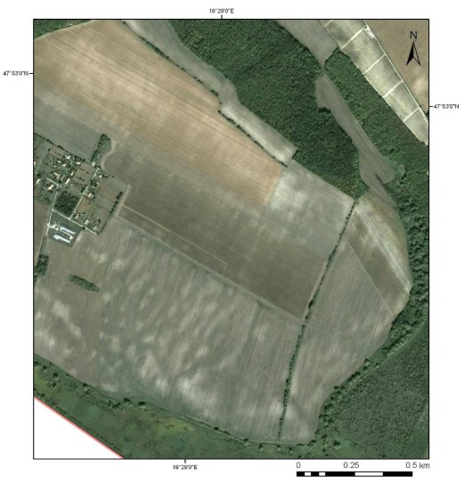
Erózia pôdy – monitoring a modelovanie
2. Monitoring nepriamych dopadov vodnej erózie
Zmena vertikálnej horizontácie pôdneho profilu

Slide 12
Erózia pôdy – monitoring a modelovanie
2. Monitoring nepriamych dopadov vodnej erózie
Zmena pôdnych parametrov vplyvom eróznych procesov

Slide 13
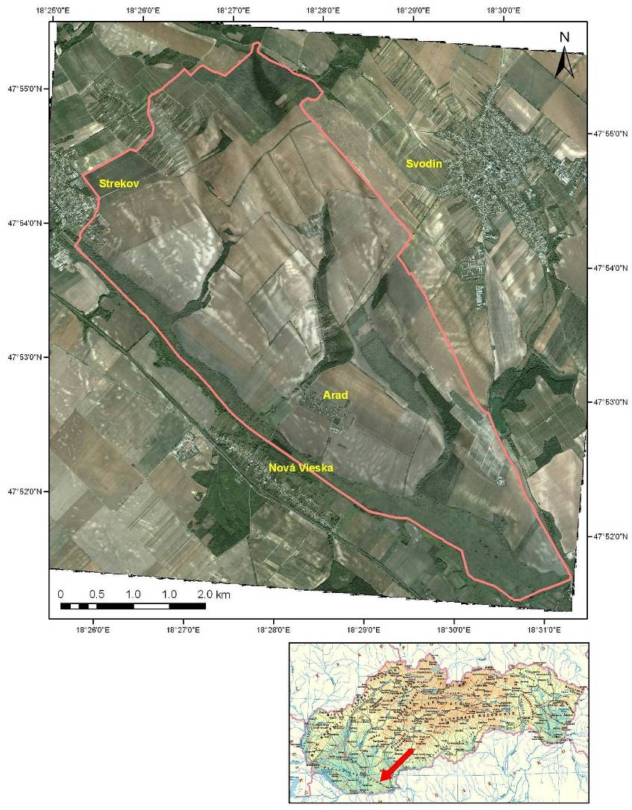
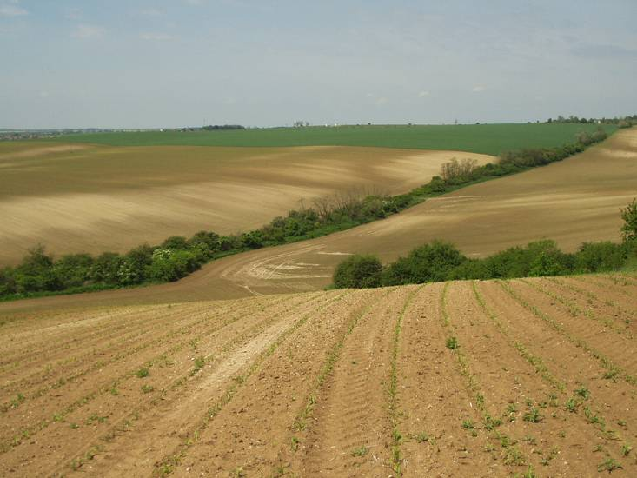
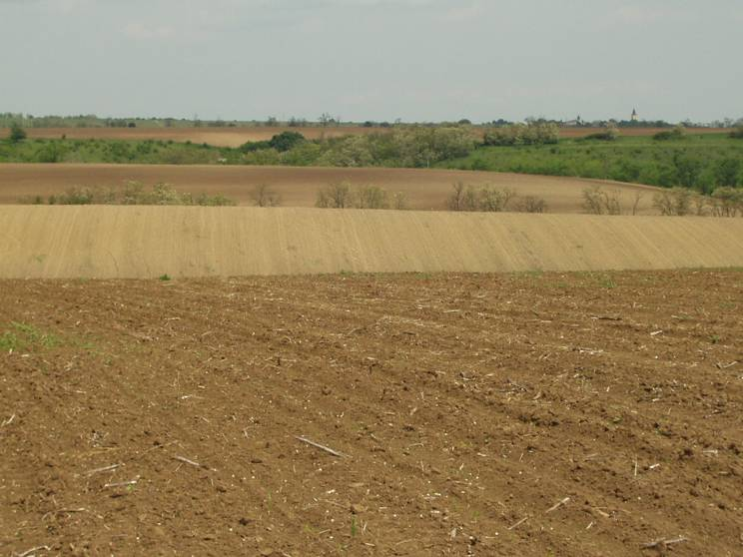
Erózia pôdy – monitoring a modelovanie
3. Modelovanie eróznych procesov - simulačné modely eróznych procesov
Empirické modely (USLE, RUSLE, WATEM-SEDEM)
Fyzikálne (distributívne) modely (ERDEP, Erosion 3D, SWAT, …)

Slide 14
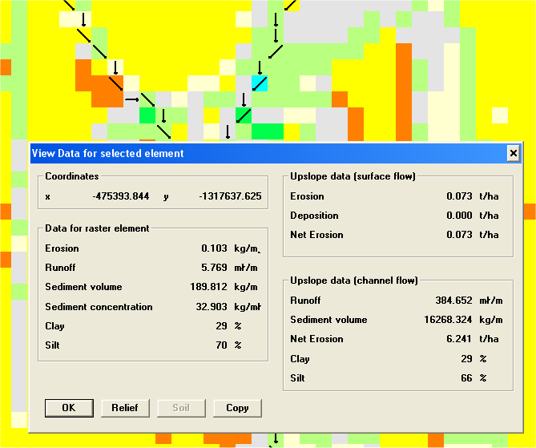
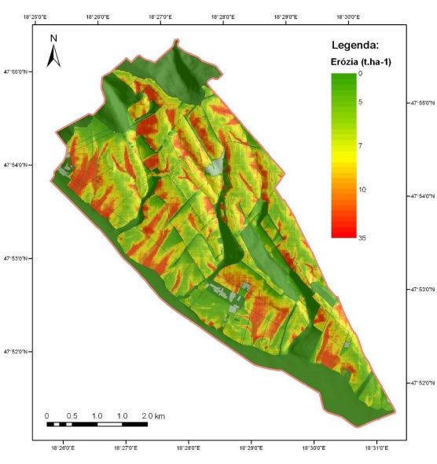
Erózia pôdy – monitoring a modelovanie
1. Modelovanie eróznych procesov - simulačné modely eróznych procesov
rastrovo založený, fyzikálny model vodnej erózie Erosion 3D
vstupné parametre:
Reliéfne parametre:
digitálny model terénu
Pôdne parametre:
objemová hmotnosť (kg.m⁻³)
počiatočná vlhkosť pôdy (%)
obsah organického uhlíka (%)
erodibilita (N.m⁻²)
koeficient drsnosti povrchu (Manningov koeficient)
stupeň pokryvnosti (%)
zrnitosť pôdy (%)
Zrážkové parametre:
trvanie zrážok (min)
intenzita zrážok (mm.min⁻¹)
modelové scenáre: (pšenica ozimná, jačmeň jarný, kukurica, slnečnica, vinice)
A – apríl
B – jún
C – október
- simulácie: zrážkové udalosti s dobou opakovania od 1 do 100 rokov a trvaním od 5 do 180 minút
Celková erózia(t.ha⁻¹)

Slide 15
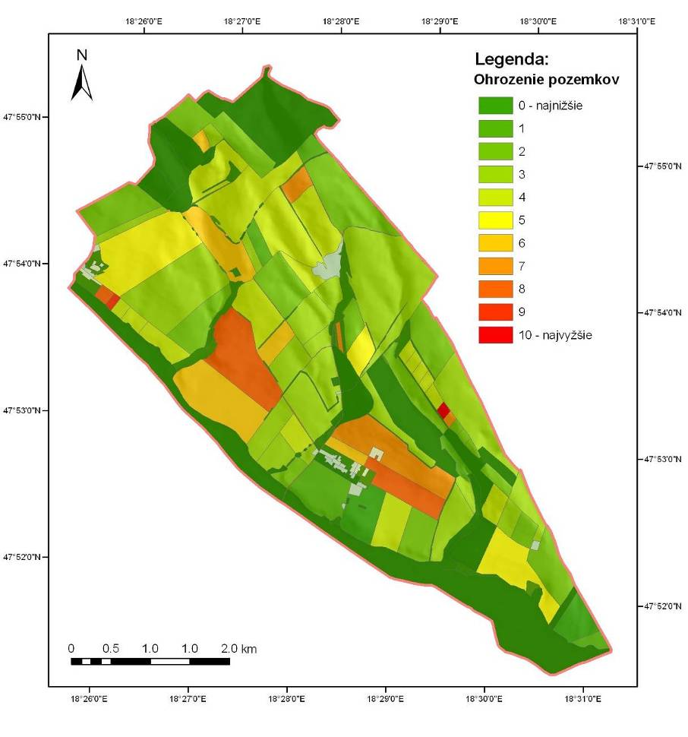
Erózia pôdy – monitoring a modelovanie
1. Modelovanie eróznych procesov - simulačné modely eróznych procesov
Typizácia krajiny z hľadiska náchylnosti na vodnú eróziu
maximálna neprerušená dĺžka svahov od 1000 – 1500 m
sklonitosť svahov 7° – 12°
pokryvnosť povrchu 0 – 10 %
drsnosť povrchu 0,015 – 0,02 s.m ^{-1/3}
erodibilita 0,0023 – 0,0038 N.m⁻²

Slide 16
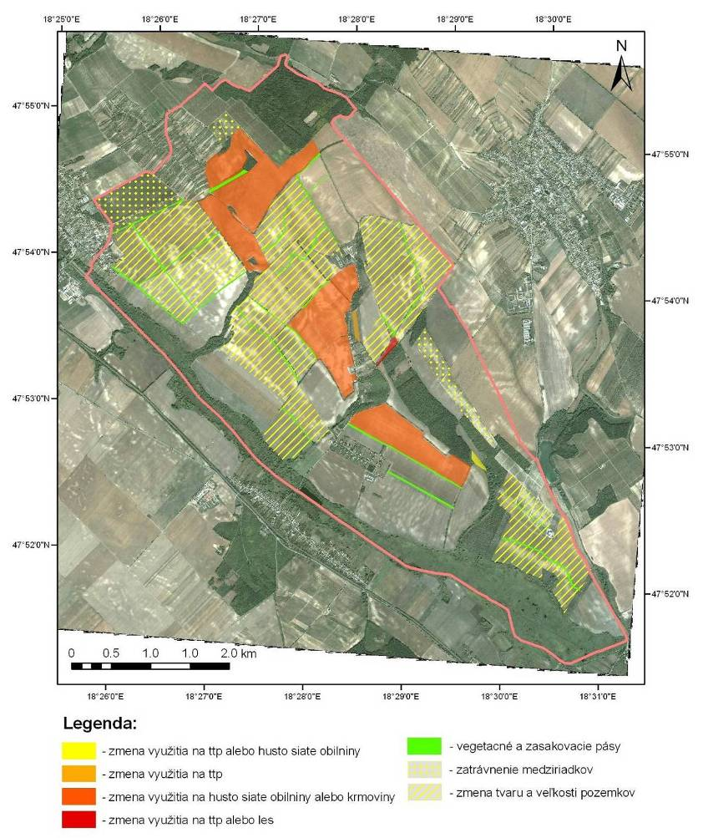

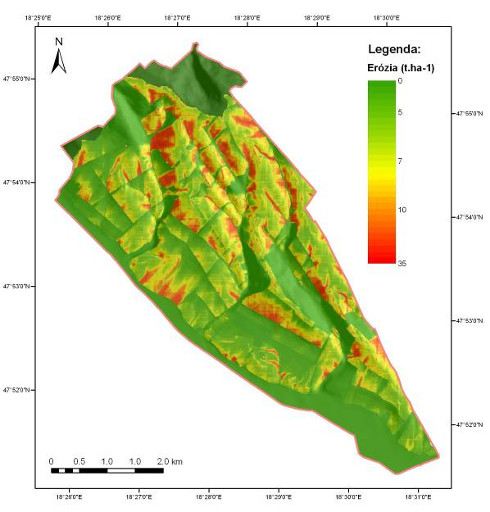
Erózia pôdy – monitoring a modelovanie
1. Modelovanie eróznych procesov - simulačné modely eróznych procesov
Návrhy na minimalizáciu dopadov erózie pôdy
pred realizáciou
po realizácii

Slide 17
Hydrické funkcie krajiny
Hydrické funkcie krajiny – schopnosť krajiny spomaľovať, zadržiavať zrážky a podporovať ich vsakovanie
Metodika stanovenie hydrickej významnosti povodia rieky Poprad a s návrhom na integrovaný manažment tohto územia.

Slide 18
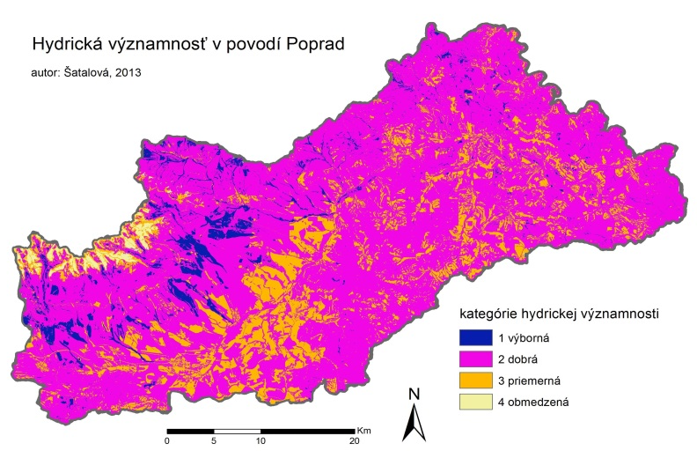
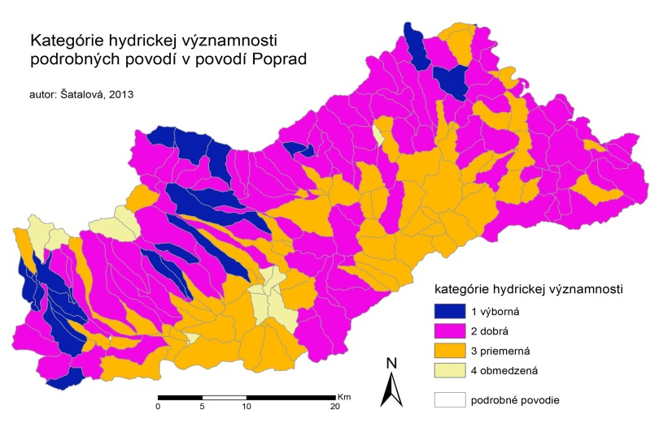
Hydrické funkcie krajiny
Metodika stanovenie hydrickej významnosti povodia rieky Poprad – regionálna úroveň
Geomorfologické vlastnosti
Hydrogeologické vlastnosti
Pôdne pomery
Meteorologické podmienky
Charakteristiky krajinnej pokrývky
Charakteristiky lesných porastov
sklon
transmisivita
pôdne typy
pôdne druhy
zrážky
potenciálna evapotranspirácia
SKŠ
stupeň ohrozenia lesa
V_{H} (hydrická významnosť) pre povodie sa vypočíta nasledovne:
V_{H} = 3,5 S + 1,5 T + 2,5 PT + 3 PD + 4 ZZ + 2 SKŠ + 1 SOL
Kategórie hydrickej významnosti v povodí Popradu:
VH ≥ 20,5 výborná
VH = 10,5 – 20 dobrá
VH = 0,5 – 10 priemerná
VH ≤ 0 obmedzená

Slide 19
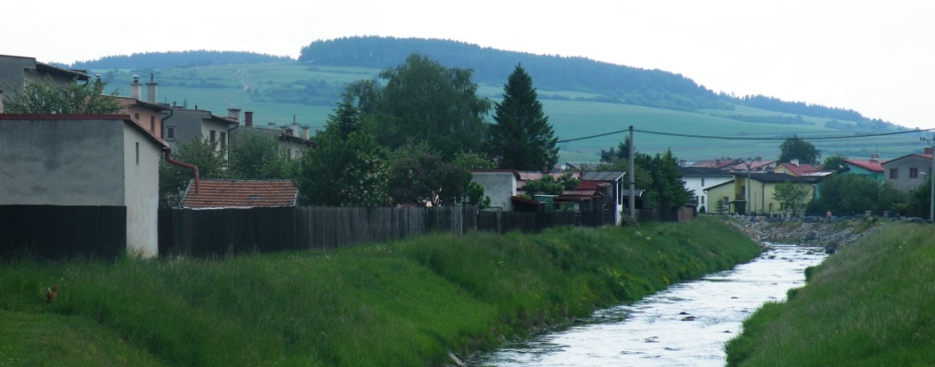
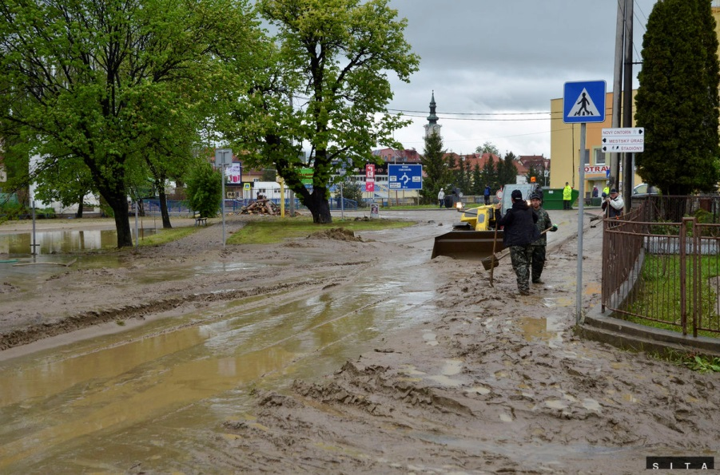
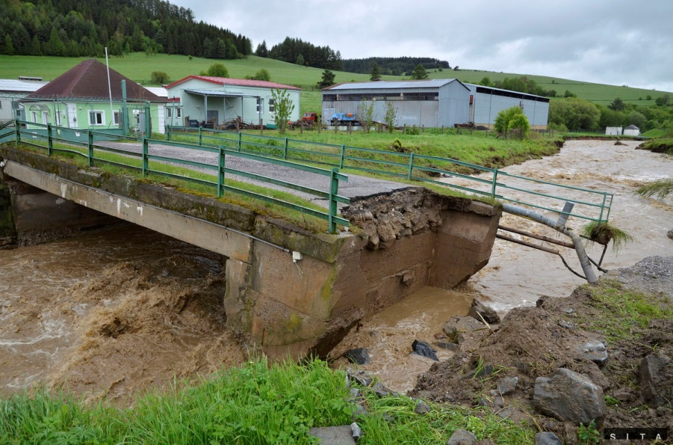
Hydrické funkcie krajiny
Metodika stanovenie hydrickej významnosti povodia rieky Poprad – lokálna úroveň
povodie Ľubice – na profile od Ruskinovského potoka po Ľubičku, rozloha - 1081,05 ha
V_{H} = 3 – priemerná hydrická významnosť

Slide 20
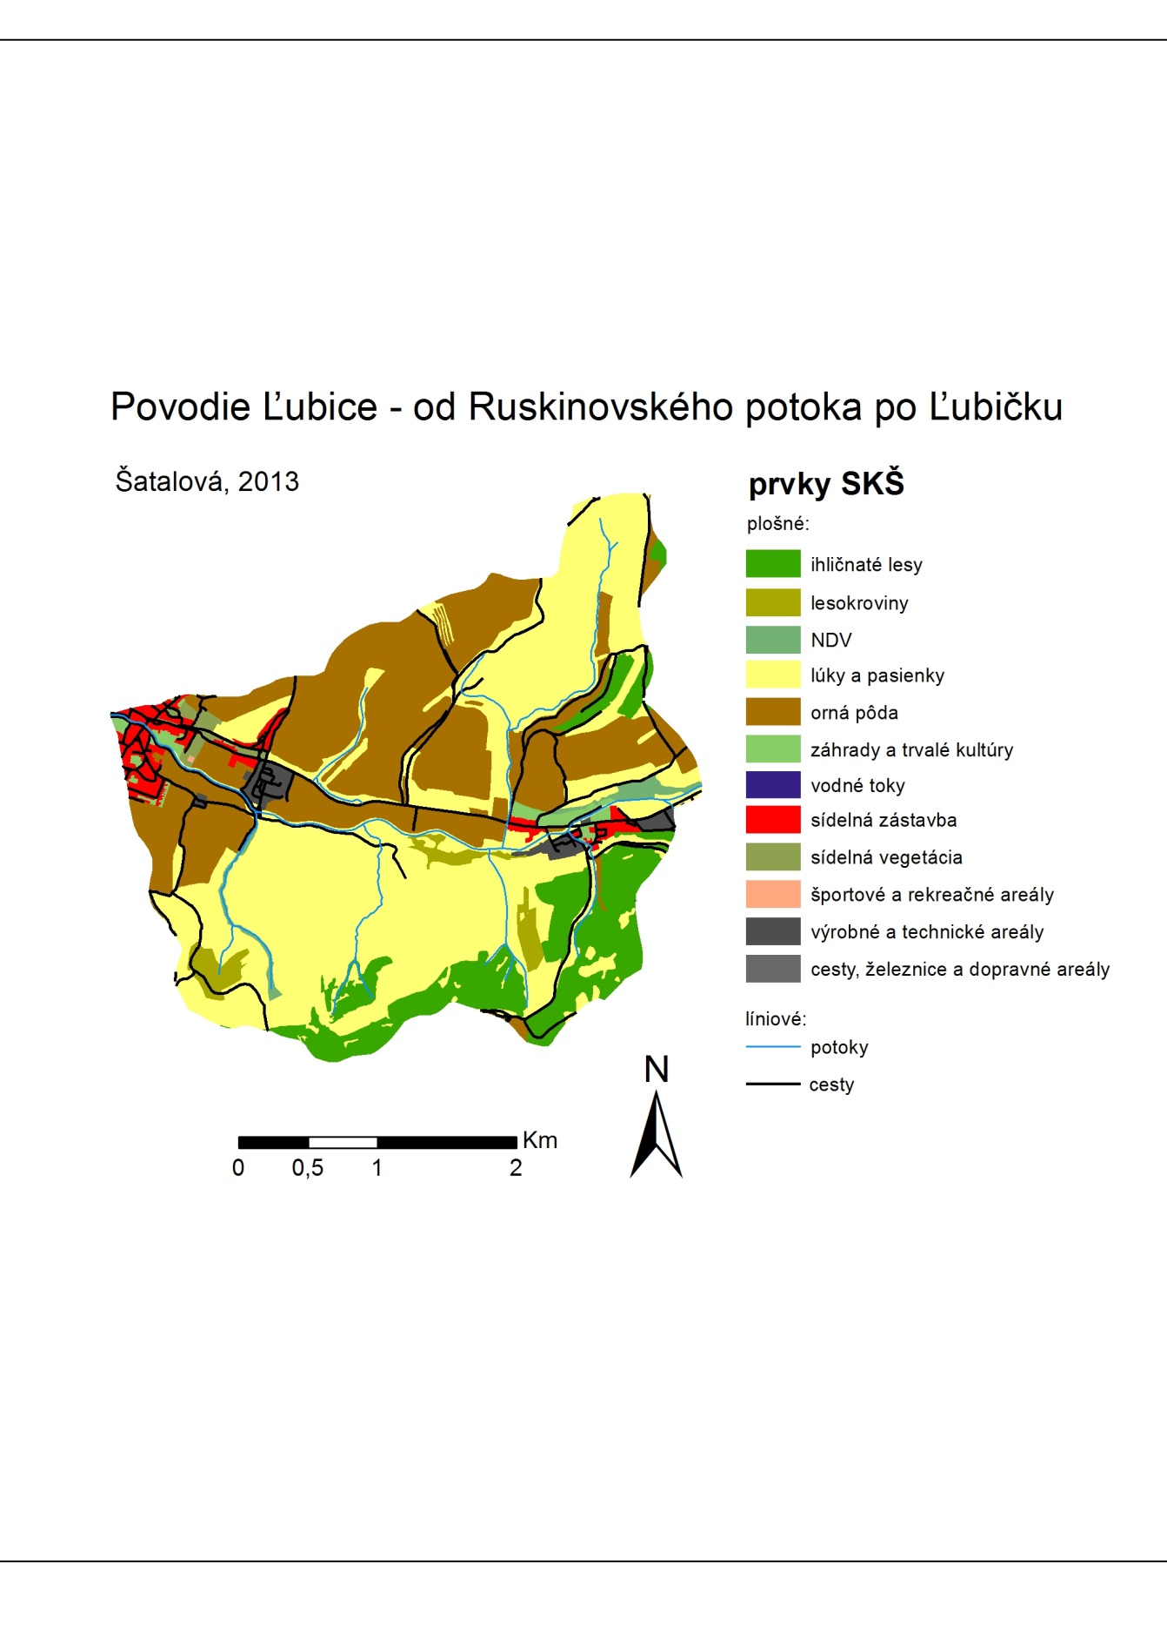
Hydrické funkcie krajiny
Metodika stanovenie hydrickej významnosti povodia rieky Poprad – lokálna úroveň

Slide 21
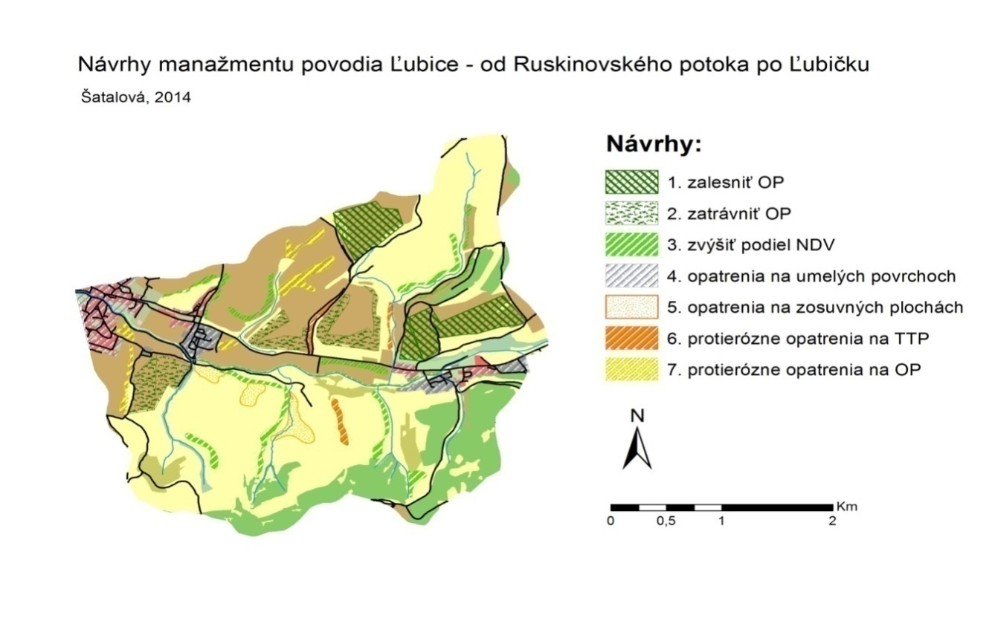
Hydrické funkcie krajiny
Metodika stanovenie hydrickej významnosti povodia rieky Poprad – lokálna úroveň
V_{H} = 2 – dobrá hydrická významnosť
scenár A: zmena TTP → les
scenár B: zmena OP → les
scenár C: zmena OP → TTP
scenár D: zmena OP → NDV

Slide 22
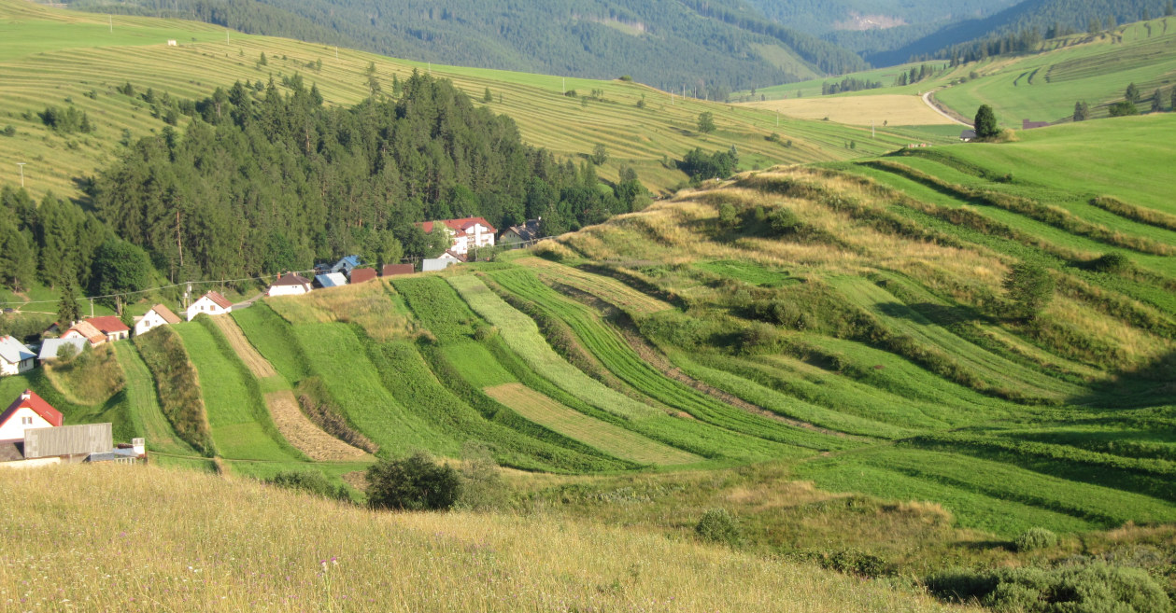
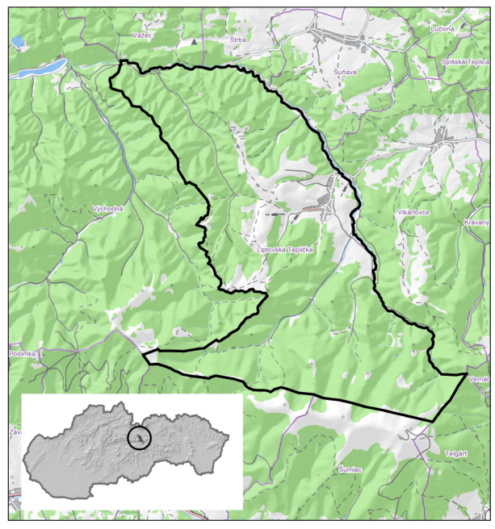
Retencia vody v krajine
Hlavné ciele:
Vyhodnotenie časovej variability vlhkosti pôdy .
Vyhodnotenie priestorovej variability vlhkosti pôdy.
Vyhodnotenie vzájomnej korelácie faktorov prostredia a režimu vlhkosti pôdy.

Slide 23
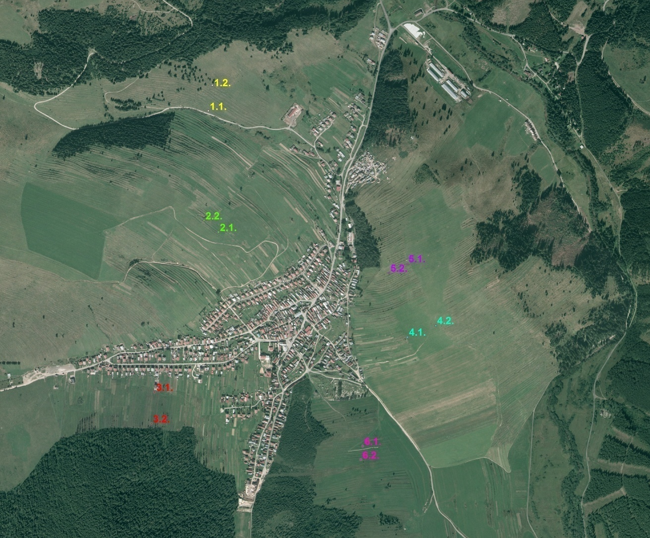
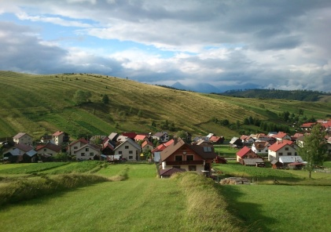
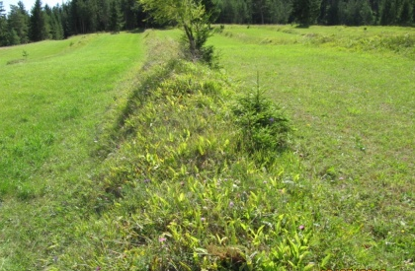
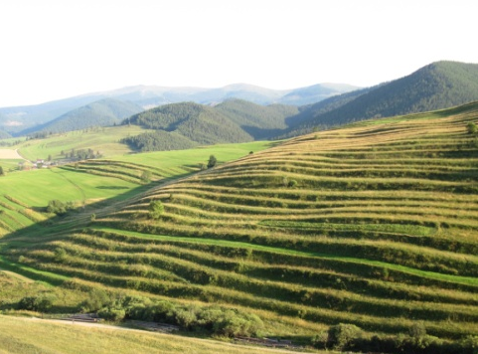
Retencia vody v krajine
Monitorovacie lokality
Lokalita 3 – valy, po spádnici
Lokalita 5 – valoterasy, po spádnici
Lokalita 6 – terasy, po vrstevnici

Slide 24
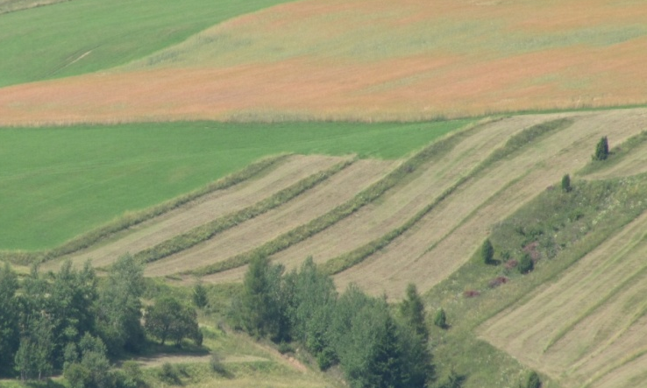
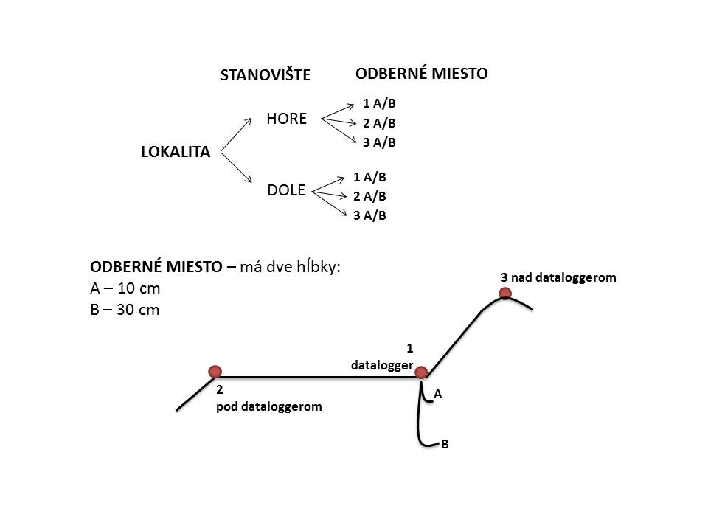
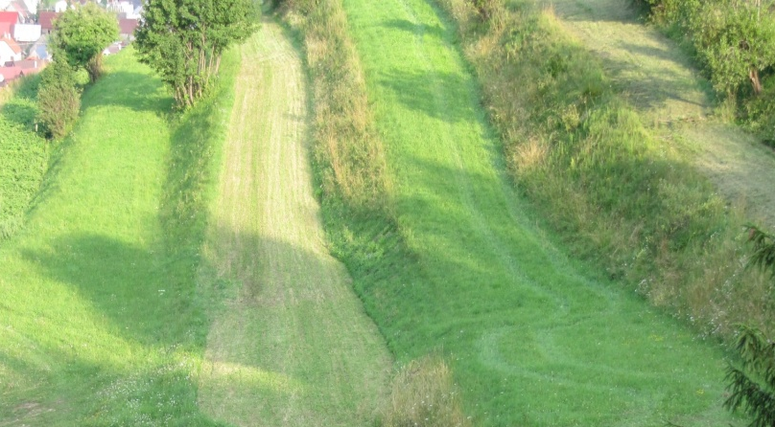
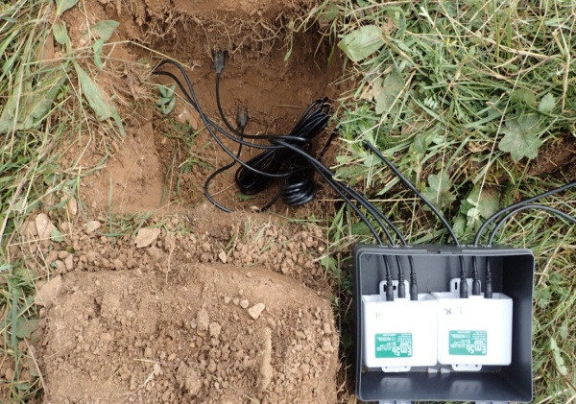
Retencia vody v krajine
II. - hore
I. - dole
nad datal. (3)
pod datal. (2)
datal. (1)
A – 10 cm
B – 30 cm

Slide 25
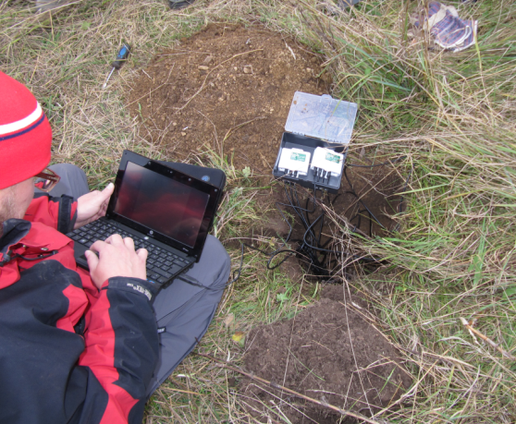

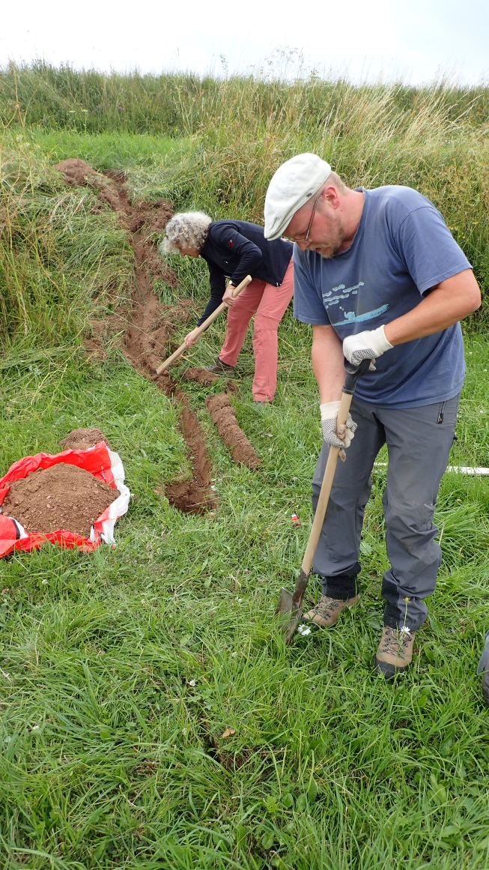

Retencia vody v krajine
Technické zabezpečenie

Slide 26
Retencia vody v krajine
Faktory prostredia - pôdy
Lokalita | ID | označenie vzorky | Horizont | Hĺbka(cm) | pH(H2O) | C org [%] | Zrnitosť [%]
 |  |  |  |  |  |  | 2-0,05 mm | 0,05-0,002mm | <0,002 mm
Liptoská Teplička | 1 | 1.1.1.A | A | 0-10 | 6,07 | 1,19 | 54,36 | 37,15 | 8,49
 | 2 | 1.1.1.B | B | 30 | 6,18 | 0,50 | 56,84 | 32,05 | 11,11
 | 3 | 1.1.2.A | A | 0-10 | 6,47 | 0,98 | 56,36 | 36,10 | 7,54
 | 4 | 1.1.2.B | B | 30 | 6,61 | 1,12 | 59,88 | 33,85 | 6,27
 | 5 | 1.1.3.A | A | 0-10 | 5,94 | 2,04 | 54,48 | 38,35 | 7,18
 | 6 | 1.1.3.B | B | 30 | 6,09 | 0,98 | 53,64 | 38,24 | 8,12
 | 7 | 1.2.1.A | A | 0-10 | 6,87 | 2,91 | 52,76 | 39,00 | 8,24
 | 8 | 1.2.1.B | B | 20 | 7,72 | 0,81 | 55 | 33,93 | 11,07
 | 9 | 1.2.2.A | A | 0-10 | 5,75 | 2,14 | 51 | 39,04 | 9,96
 | 10 | 1.2.2.B | B | 30 | 5,83 | 1,48 | 45,68 | 42,68 | 11,64
 | 11 | 1.2.3.A | A | 0-10 | 6,77 | 2,55 | 55,2 | 38,90 | 5,90
 | 12 | 1.2.3.B | B | 30 | 7,31 | 1,64 | 51 | 40,88 | 8,12
 | 13 | 2.1.1.A | A | 0-10 | 6,90 | 2,11 | 48,36 | 44,63 | 7,01
 | 14 | 2.1.1.B | B | 30 | 7,58 | 0,63 | 30,68 | 52,63 | 16,69
 | 15 | 2.1.2.A | A | 0-10 | 6,95 | 1,98 | 47,2 | 46,12 | 6,68
 | 16 | 2.1.2.B | B | 30 | 7,42 | 1,66 | 45,84 | 46,62 | 7,54
 | 17 | 2.1.3.A | A | 0-10 | 6,66 | 2,55 | 42,76 | 50,72 | 6,52
 | 18 | 2.1.3.B | B | 30 | 7,30 | 1,86 | 43,48 | 49,22 | 7,30
 | 19 | 2.2.1.A | A | 0-10 | 7,46 | 2,49 | 46,72 | 46,97 | 6,31
 | 20 | 2.2.1.B | B | 30 | 7,87 | 1,08 | 51,52 | 42,49 | 5,99
 | 21 | 2.2.2.A | A | 0-10 | 7,45 | 2,21 | 44,72 | 46,30 | 8,98
 | 22 | 2.2.2.B | B | 30 | 7,88 | 0,76 | 45,56 | 45,34 | 9,10
 | 23 | 2.2.3.A | A | 0-10 | 6,60 | 2,90 | 47,16 | 47,26 | 5,58
 | 24 | 2.2.3.B | B | 30 | 7,12 | 1,60 | 38,04 | 53,27 | 8,69
 | 25 | 3.1.1.A | A | 0-10 | 7,54 | 1,85 | 61,44 | 36,39 | 2,17
 | 26 | 3.1.1.B | B | 30 | 7,96 | 0,59 | 54,88 | 43,07 | 2,05
 | 27 | 3.1.2.A | A | 0-10 | 7,60 | 1,94 | 50,2 | 44,92 | 4,88

Slide 27
Retencia vody v krajine
Faktory prostredia
Faktory reliéfu a geol. podložia
Faktory FAR
Dĺžka svahu
napr. 0 - 50m
50 - 100 m
Sklon primárneho reliéfu
7 - 12˚
12- 17˚
17 - 25˚
Počet zmien smeru odtoku
0
1
2
Typ FAR
terasa
valoterasa
val
obsah skeletu vo FAR
zemito-kamenitá
zemitá
kamenitá zahlinená
Priebeh FAR vzhľadom k vrstevniciam
šikmo k vrtevniciam
po vrstevnici
po spádnici
Výška FAR
0-1 m
1 - 2 m
2m a viac
Počet FAR medzi 1 a 2
8
10
Transmisivita geologického podložia
viac transmisívne horniny
menej transmisívne horniny
Faktory využitia krajiny a manažmentu
Využitie zeme
TTP
FAR
Manažment
občasne kosené a pasené
1 x kosené a prepásané
2x kosené a prepásané
hnojené organickým hnojivom
intenzívne využívané

Slide 28

Retencia vody v krajine
Faktory prostredia – meteorologické údaje

Slide 29



Režim pôdnej vlhkosti (apríl – november 2016)
Pod datalogerom
Dataloger
Nad datalogerom

Slide 30



Výstupy a perspektívy
vyhodnotiť režim krátkodobej dynamiky pôdnej vlhkosti
faktorová analýza, vplyv faktorov prostredia na dynamiku
vyhodnotenie sezónnej dynamiky
International Soil Moisture Network (ISMN)
doplnenie ďalších premenných: nadzemná a podzemná biomasa, presný DMR model (UAV)
Problémy a obmedzenia
technické problémy, výpadky merania
časové hľadisko riešenia projektu

Slide 31
Doktorandské štúdium:
ÚKE SAV je školiacim pracoviskom v študijnom odbore 4.3.1. Ochrana a využívanie krajiny, program Environmentalistika. Doktorandské štúdium realizuje v spolupráci s Univerzitou Konštantína Filozofa v Nitre.
Doktorandi v dennej forme doktorandského štúdia poberajú mesačné štipendium z rozpočtu SAV:
- pred zložením dizertačnej skúšky 561,5 € (15 158 CZK)
- po zložení dizertačnej skúšky 646,5 € (17 455 CZK)
Témy doktorandského štúdia:
Aplikovaná geoinformatika a DPZ
– presné modely reliéfu s využitím UAV, modelovanie pohybu vody v krajine
– pozemná spektometria a DPZ, detekcia plodín a rastlinného stresu
– pozemná spektometria a DPZ, inovatívne metódy mapovania erodovaných plôch

Slide 32


Výskumná infraštruktúra:
ArcGIS server, Image extension for ArcGis server
ENVI, ERDAS, eCognition, IDRISI
ArcGIS – ArcMap desktop – 15 basic fixed , 10 advanced floating licences plus extensions (Spatial Analyst, 3D analyst,...)
ArcGIS mobile
WMS – web map services, web map viewer

Slide 33





Výskumná infraštruktúra:
Pozemná spektrometria - Cropscan, Spectrosense, FieldSpec

Slide 34




Výskumná infraštruktúra:
UAV systém
Hyperspektrálny scaner
Nosný modul - dron
Multispektrálna kamera
LIDAR

Slide 35


Ďakujem za pozornosť
pavol.kenderessy@savba.sk
http://www.uke.sav.sk

